Slide 1
Progetto SOD
StuDENTI:
Castellucci Giacomo
Compagnoni Paolo
Silveri Nicola

Slide 2
Indice
Requisiti progettuali
Hardware
Protocollo di comunicazione
Software

Slide 3
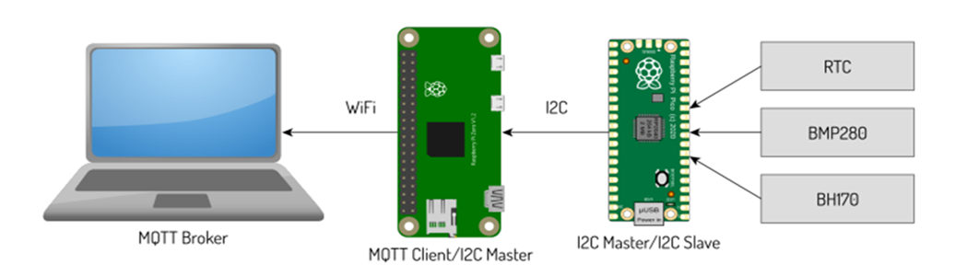
Requisiti progettuali
L'obiettivo del progetto è stato quello di realizzare un sistema di acquisizioni di dati in tempo reale da diversi sensori utilizzando una Raspberry PI Zero, una Raspberry PI Pico, un broker MQTT e una WebApp.

Slide 4
HARDWARE
Boards
Raspberry Pico
Raspberry Pi Zero W
Sensori
BMP280
DH1750
RTC DS1207
Server
VM Linux

Slide 5

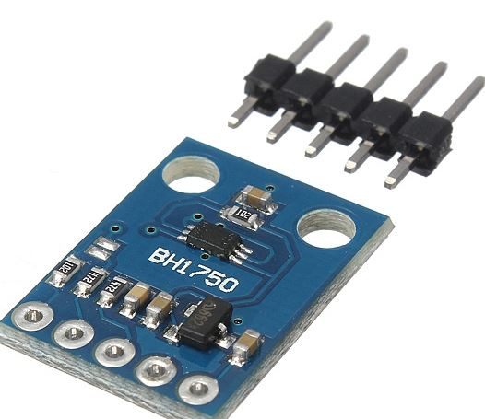
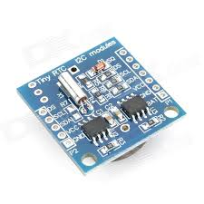
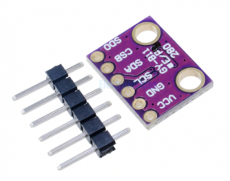
Sensori
BMP280
Temperatura
Pressione
Altitudine
BH1750
Luminanza
DS1207
RTC

Slide 6
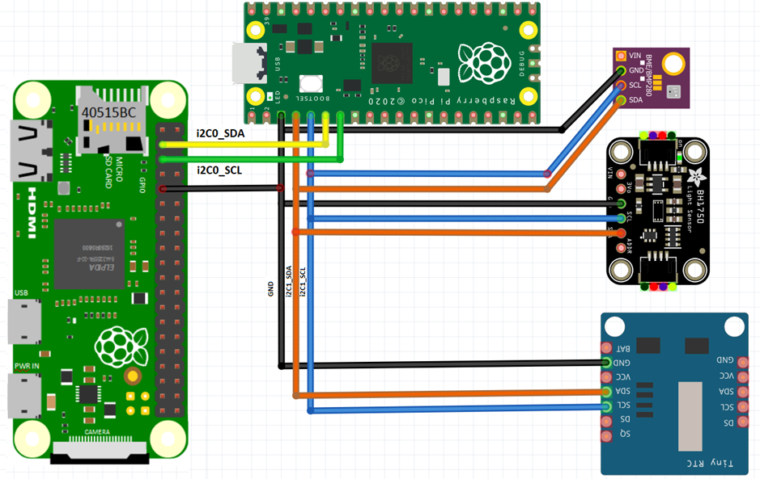
Protocollo di comunicazione I2C
I2C0:
RPi Pico (Slave)
I2C1:
RPi Zero W (Master)
RPi Pico (Master)
Sensori (Slave)

Slide 7

SOFTWARE
RPi Pico
Arduino IDE
FreeRTOS
RPi Zero W
OS: DietPi
MQTT Client (Python)
VM
OS: DietPi
Web App
Broker MQTT
DB

Slide 8

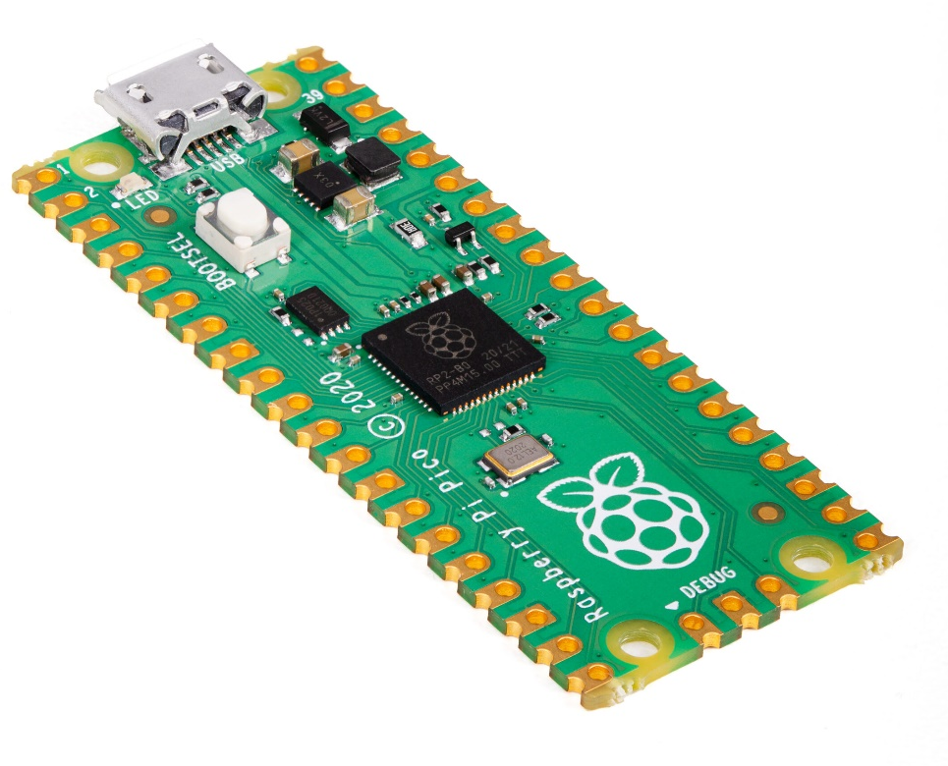
Software: Raspberry Pi Pico
FreeRTOS:
Tasks:
BMP280
BH1750
DS1702
TASK_MONITOR
Gestione I2C0

Slide 9

FreeRTOS
Task
Scheduler
Gestione delle code
Semafori

Slide 10


Software: Raspberry Pi Zero W
DietPi
Client MQTT

Slide 11
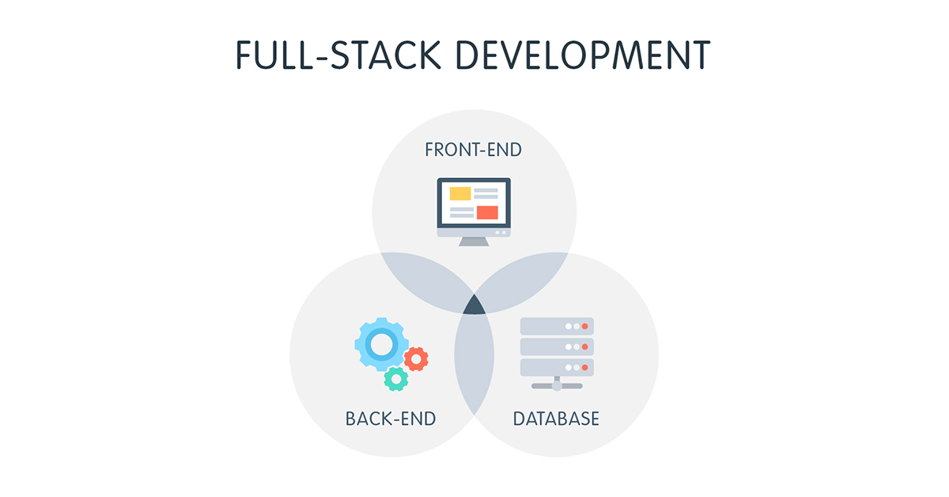
Software: Server VM
DietPi
Broker MQTT
Mosquitto
Web App
Client MQTT
MongoDB

Slide 12

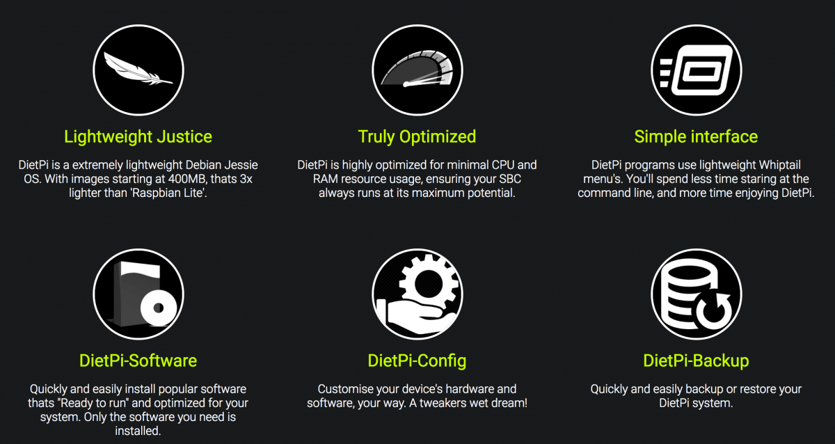



DietPi

Slide 13
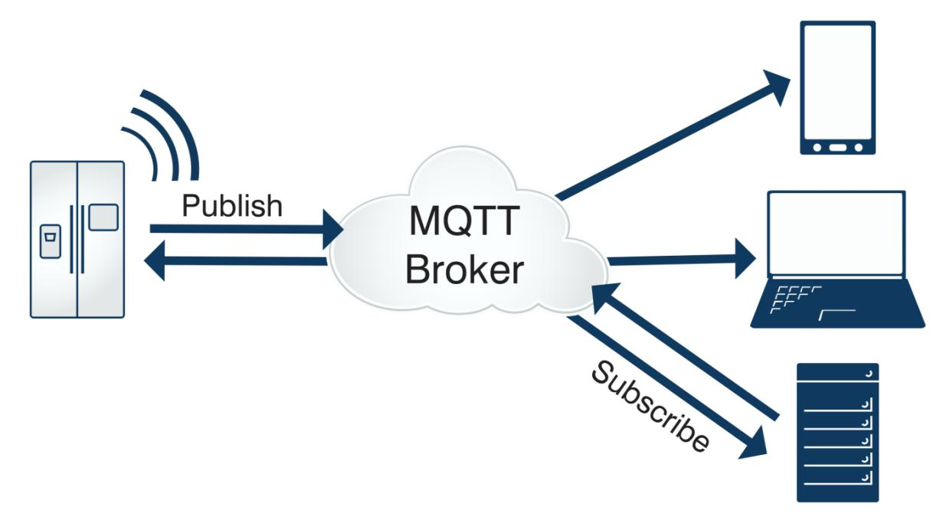
MQTT
Broker
Client
Publisher
Subscriber
Topic
Quality of Service
At most once (QoS 0)
At least once (QoS 1)
Exactly once (QoS 2)

Slide 14
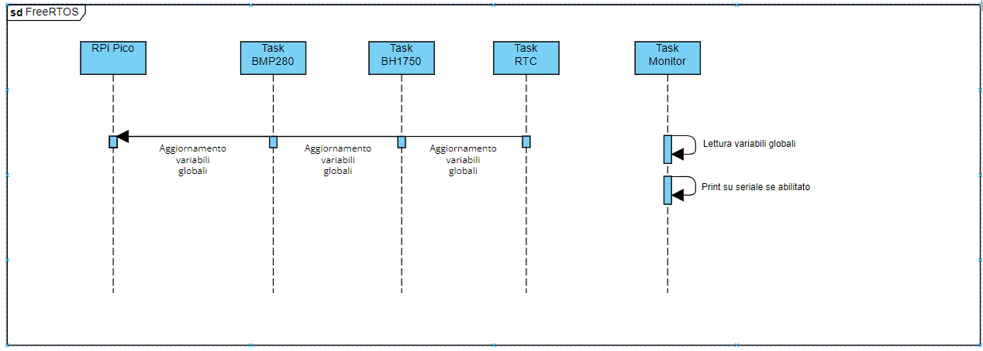

Slide 15
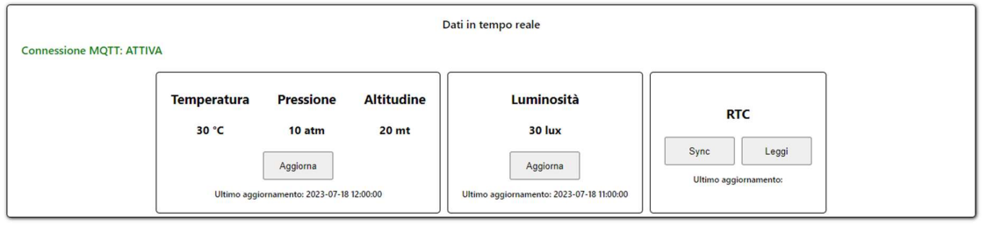
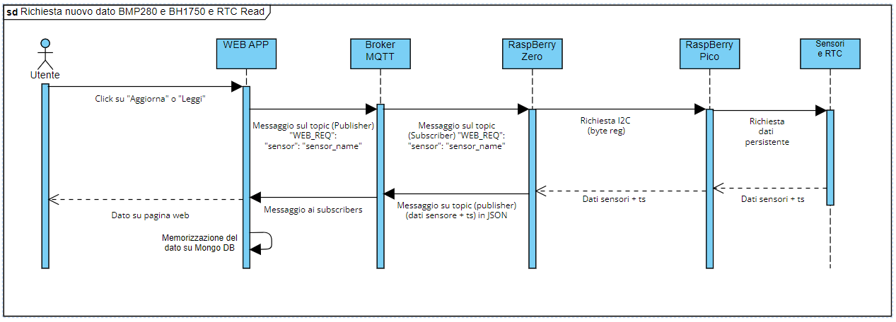

Slide 16
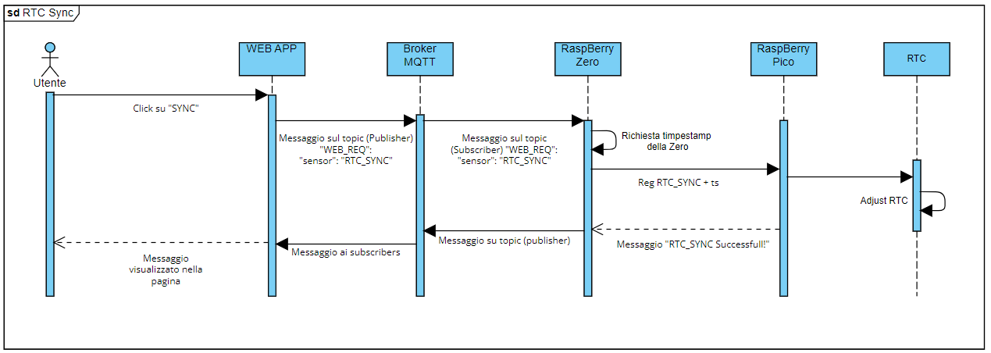

Slide 17



Applicazione Web
Tre componenti principali:
MongoDB
NodeJS
ReactJS

Slide 18
MongoDB
BH1750: documento con due campi:
timestamp e lux
BMP280: documento con quattro campi:
timestamp, temperature, pressure e altitude

Slide 19
Backend
Il server NodeJS si occupa di:
Gestione della connessione con il database
Estrarre i dati dalle collections
Memorizzare i nuovi dati

Slide 20
Frontend
Due aree principali:
Dati in tempo reale
Visualizzazione dei dati storici con grafici

Slide 21
Dati in tempo reale
Messaggio sul topic WEB_REQ per il BMP280:
{
"sensor": "BMP280"
}
Messaggio sul topic WEB_REQ per il BH1750:
{
"sensor": "BH1750"
}
Messaggio sul topic WEB_REQ per l'RTC sync:
{
"sensor": "RTC_SYNC"
}
Messaggio sul topic WEB_REQ per l'RTC read:
{
"sensor": "RTC_READ"
}

Slide 22
Dati storici
Chiamata a MongoDB all'avvio della pagina web per popolare i dati nei vari grafici
Dopo ogni richiesta di un nuovo dato in tempo reale, esso viene memorizzato nel database MongoDB

Slide 23
GRAZIE PER L'ATTENZIONE

